Slide 1

Инновационные технологии в коррекционно –развивающей работе тьютора.
Автор: Кротовская Елена Степановна
Тьютор ГБОУ школа-интернат с. Малый Толкай

Slide 2

Новые образовательные технологии:
• развивающее обучение;
• коллективная система обучения (КСО);
• технология решения исследовательских задач (ТРИЗ);
• исследовательские и проектные методы;
• технология модульного и блочно-модульного обучения;
• технология «дебаты»;
• технология развития критического мышления;
• лекционно-семинарская система обучения;
• технология использования в обучении игровых методов: ролевых, деловых и других видов обучающих игр;
• обучение в сотрудничестве;
• информационно-коммуникационные технологии;
• здоровьесберегающие технологии;
• система инновационной оценки «портфолио»;
• технологии интерактивного и дистанционного обучения.

Slide 3
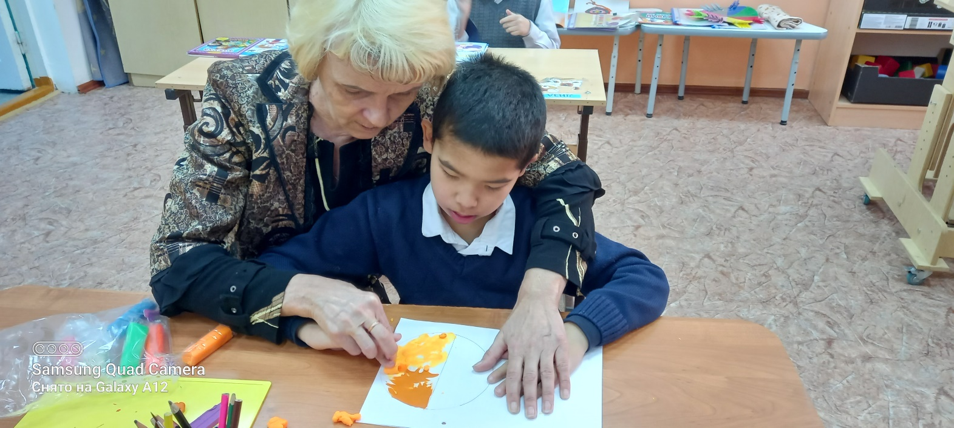
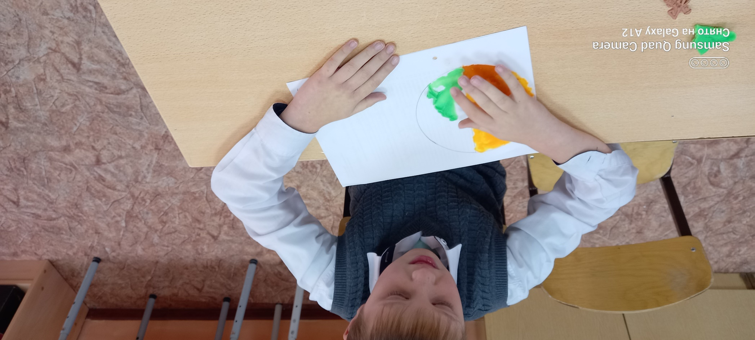
Технология разноуровневого обучения
Цель данной технологии состоит в том, чтобы все обучающиеся овладели базовым уровнем знаний и умений и имели возможности для своего дальнейшего развития. Работа по данной методике дает возможность развивать индивидуальные способности обучающихся, более осознанно подходить к социальному самоопределению.
Позволяет формировать адаптивные, социально-активные черты обучающихся, чувства взаимопонимания, сотрудничества, уверенности в себе, ответственности за свой выбор

Slide 4
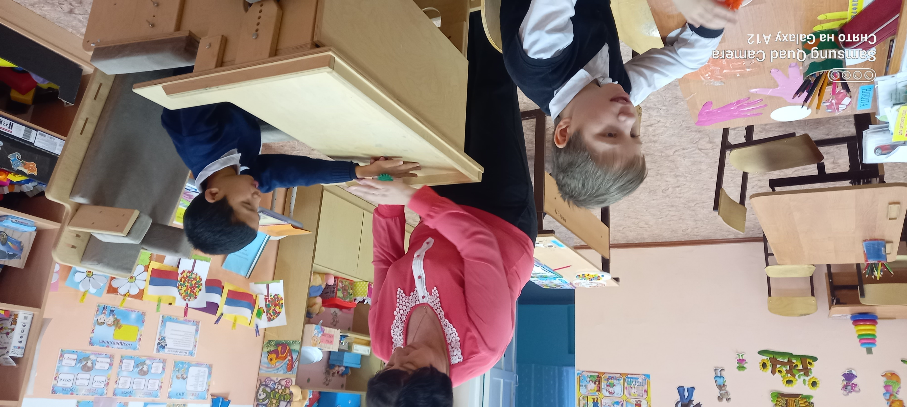
Здоровьесберегающая технология
Комплексное использование здоровьесберегающих технологий в учебном и воспитательном процессе позволяет снизить утомляемость, улучшает эмоциональный настрой и повышает работоспособность школьников, а это в свою очередь способствует сохранению и укреплению их здоровья.

Slide 5
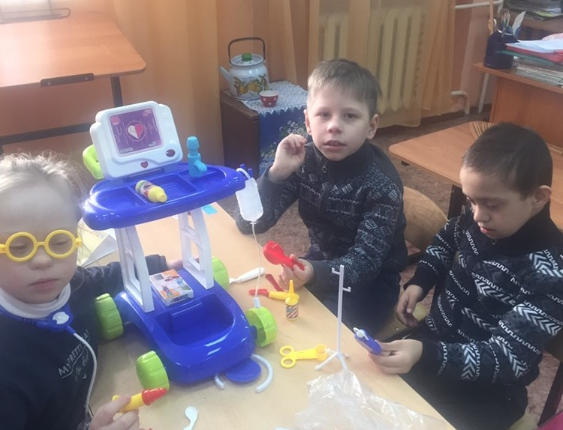
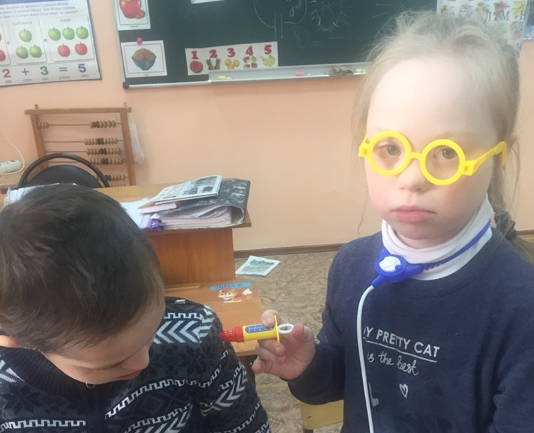
Игровые технологии
Делают учебный процесс увлекательным, пробуждают в ребёнке тягу к новым знаниям и позволяют подолгу удерживать внимание ребёнка на изучаемой теме. Множество различных приёмов игровых технологий позволяют создать психологический настрой обучающихся на занятие, способствует формированию исходной мотивации, вовлечению всех обучающихся в учебный процесс, созданию ситуации успеха. Занимательная форма работы увлекает ребенка, делает его активным, внимательным, вызывает положительные эмоции, развивает внимание, мобилизует работу.

Slide 6
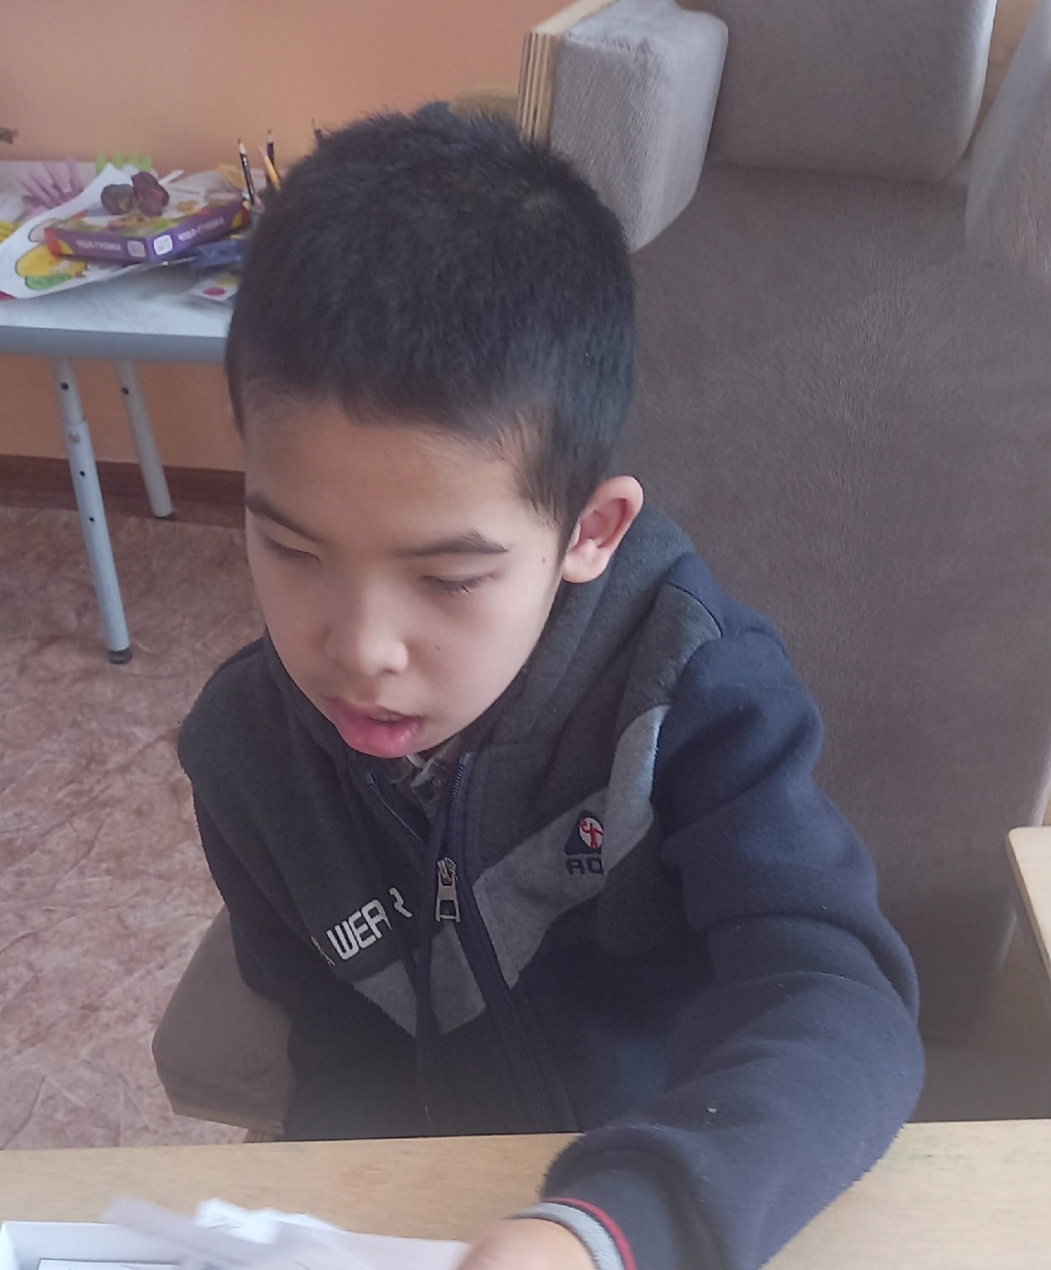
Технология альтернативной коммуникации
это общение лицом к лицу с собеседником без исполнения речи.
Примеры альтернативной коммуникации:
- жесты: система жестов используется не только для глухих, но и для неговорящих или плохо говорящих детей.
графические знаки включают в себя символы-изображения, такие как Блисс-символы, символы в виде картинок, пиктограммы и т.д.
Стимулирует появление речи и помогает её развитию. Использование дополнительных знаков способствует развитию абстрактного мышления и символической деятельности, таким образом способствуя развитию понимания и появлению вербальной (звуковой) речи.

Slide 7
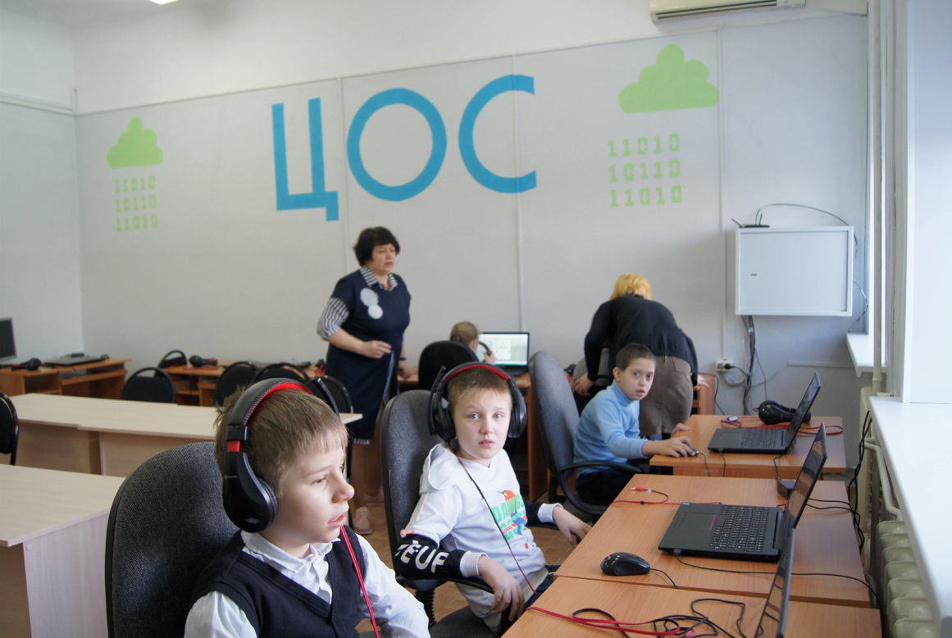
Информационно-коммуникативные технологии
Внедрение современных компьютерных технологий в школьную практику позволяет сделать работу педагога более продуктивной и эффективной.
Использование компьютерных средств обучения, позволяет обучающему получать информацию вне зависимости от пространственных и временных ограничений, находиться в режиме постоянной консультации. Другими словами применение принципа мультимедийности не только активизирует внимание, пространственную ориентацию, но и корректирует логическое мышление. Детям очень интересно работать с такой технологией, улучшился результат внимания, включенность в ту или иную деятельность, интерес к занятию

Slide 8

Спасибо за внимание!

